Slide 1

HOME assistant BERBASIS I0t MENGGUNAKAN LINE CHAT BOT [ HASANA x iot )
OLEH FEBRIAN DWI PUTRA

Slide 2
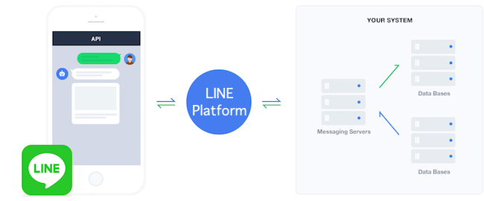
[ HASANA x iot )

Slide 3
Latar belakang
Pada zaman sekarang merupakan era digital yang mana perkembangan teknologi sangat lah cepat. Perkembangan teknologi menjamur kebanyak sector. Salah satunya pada sector industry. Di Indonesia sudah memasuki era industry 4.0. era dimana serba automation dan nirkabel. Untuk penerapan di rumah tangga perluhnya assisten virtual untuk menjaga dan menkontrol rumah dari jarak jauh. Dengan adanya sistem IoT berbasis chatbot diharapkan dapat memudahkan mengurus rumah.

Slide 4
Tujuan penelitian
Merancang alat untuk mengkontrol lampu dan mendeteksi gas secara nirkabel / cloud proses.
Merancang server berbasis MQTT dan Webhook untuk membangun smart home assistant berbasis IoT

Slide 5

Tinjauan pustaka

Slide 6
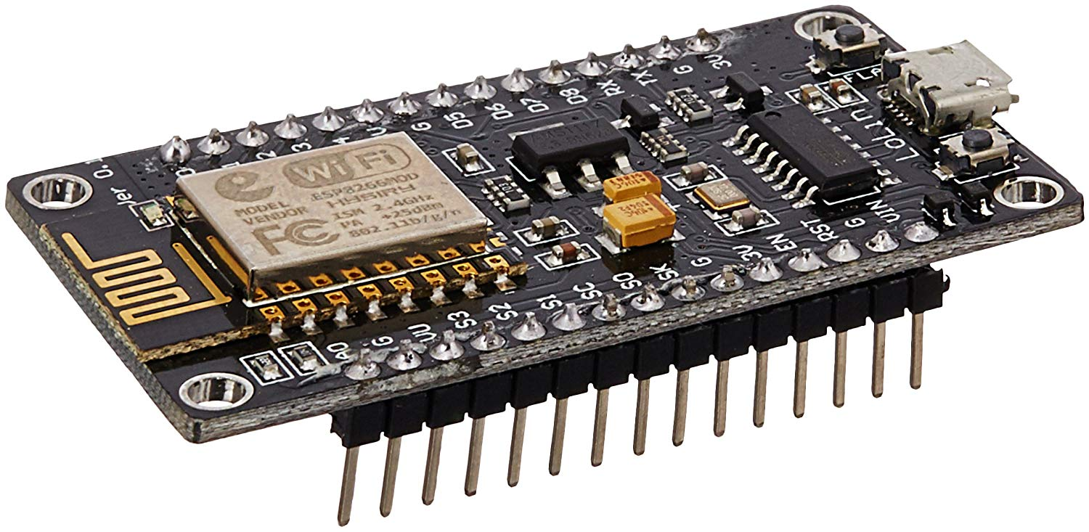
nodemcu v3
NodeMCU adalah sebuah platform IoT yang bersifat opensource. Terdiri dari perangkat keras berupa System On Chip ESP8266 dari ESP8266 buatan Espressif System, juga firmware yang digunakan, yang menggunakan bahasa pemrograman scripting Lua. Istilah NodeMCU secara default sebenarnya mengacu pada firmware yang digunakan daripada perangkat keras development kit.
NodeMCU bisa dianalogikan sebagai board arduino-nya ESP8266. kelemahan nodemcu adalah memiliki voltage lebih kecil daripada Arduino board pada umumnya.

Slide 7
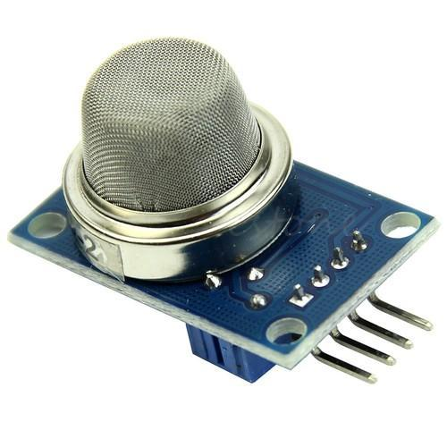
Mq2 gas sensor
Sensor MQ-2 adalah sensor yang digunakan untuk mendeteksi gas LPG, i-butana, propana, metana, alkohol, hidrogen dan asap. Kata datasheet, inti dariMQ-2 adalah material yang sensitif terhadap konsentrasi gas yang tersusun dari senyawa SnO2 atau dalam istilah kita disebut Timah (IV) Oksida.

Slide 8
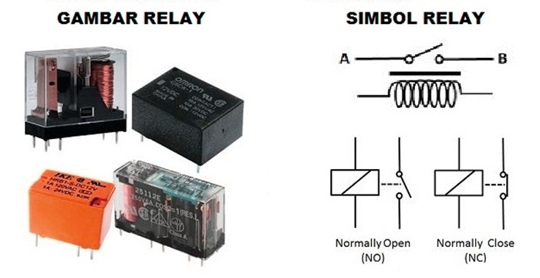
relay
Relay adalah suatu peranti yang bekerja berdasarkan elektromagnetik untuk menggerakan sejumlah kontaktor yang tersusun atau sebuah saklar elektronis yang dapat dikendalikan dari rangkaian elektronik lainnya dengan memanfaatkan tenaga listrik sebagai sumber energinya.

Slide 9
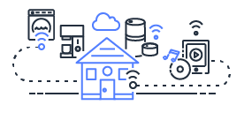
IoT
Internet of Thing (IoT) adalah sebuah konsep dimana suatu objek yang memiliki kemampuan untuk mentransfer data melalui jaringan tanpa memerlukan interaksi manusia ke manusia atau manusia ke komputer. IoT telah berkembang dari konvergensi teknologi nirkabel, micro-electromechanical systems (MEMS), dan Internet

Slide 10
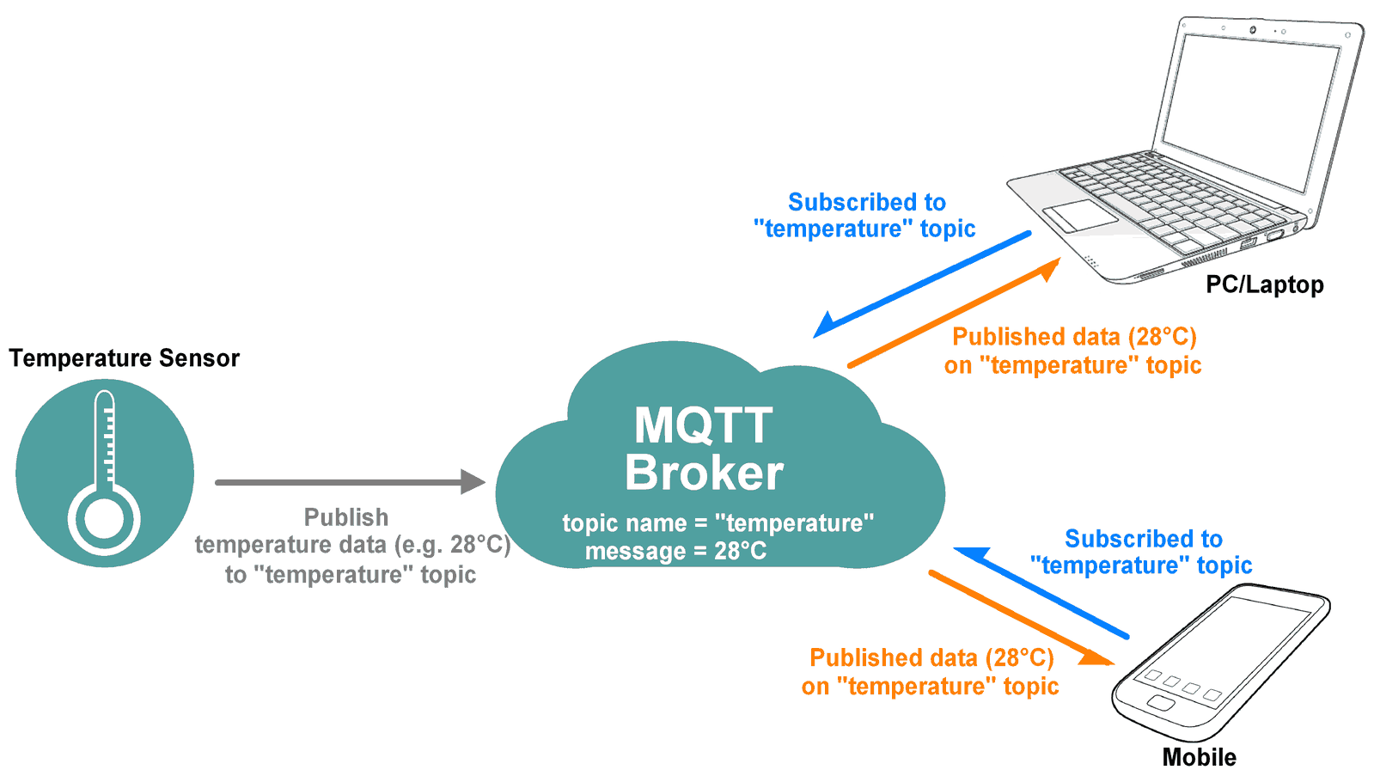
Mqtt (Message Queue Telemetry Transport)
adalah protokol konektivitas machine-to-machine (M2M)/ Internet of Things (IoT) yang berbasis open source (Eclipse) dengan standar terbuka (OASIS) yang dirancang untuk perangkat terbatas dan bandwidth rendah, dengan latency tinggi atau berjalan pada jaringan yang tidak dapat diandalkan.

Slide 11
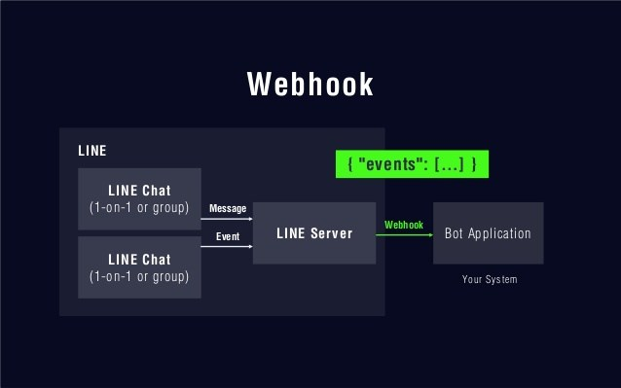
webhook
Webhook atau yang biasa disebut callback adalah cara bagi suatu aplikasi untuk menyediakan aplikasi lain dengan informasi real-time.

Slide 12
Metode penelitian

Slide 13
bahan
PERANGKAT | ALAT PENUNJANG
Mikrokontroler + ESP8266 WIFI (NODEMCU v3) | Obeng minus
Sensor Asap MQ2 | Lampu Ruangan
Breadboard | Tempat Lampu
Kabel Jumper | Laptop
Relay 1 channel | Kabel data
LED dan Resistor | Kabel jack AC lampu
glitch.com (Line SDK Webhook )
arest.io (MQTT Cloud Server)

Slide 14
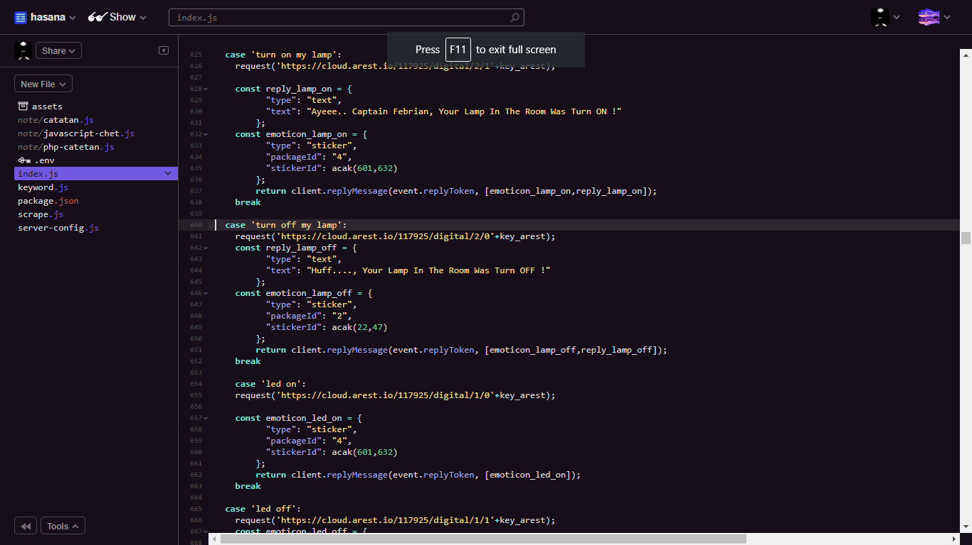
Glitch.com (server webhook line sdk)
Merupakan server tidak berbayar untuk menggunggah kode Bahasa pemprograman node.js/javascript. Untuk menuliskan kodenya bisa langsung di browser atau di servernya langsung dan kerennya langsung automatis menjalankan di servernya.

Slide 15
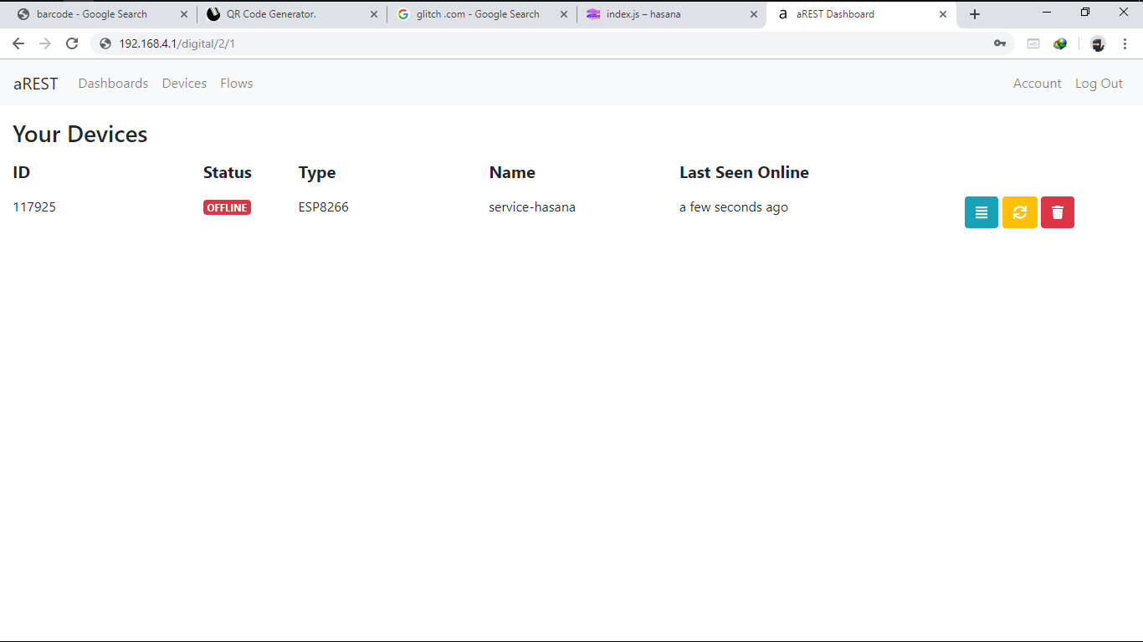
Arest.io (mqtt cloud server)
Merupakan server melayani protocol MQTT atau cloud arest library pada Arduino. Arest sendiri merupakan libray untuk komunikasi data antara device dengan program yang mana dapat membroadcast ESP8266 service berbentuk object data/JSON dan bisa dibaca oleh program pihak ke 3.

Slide 16
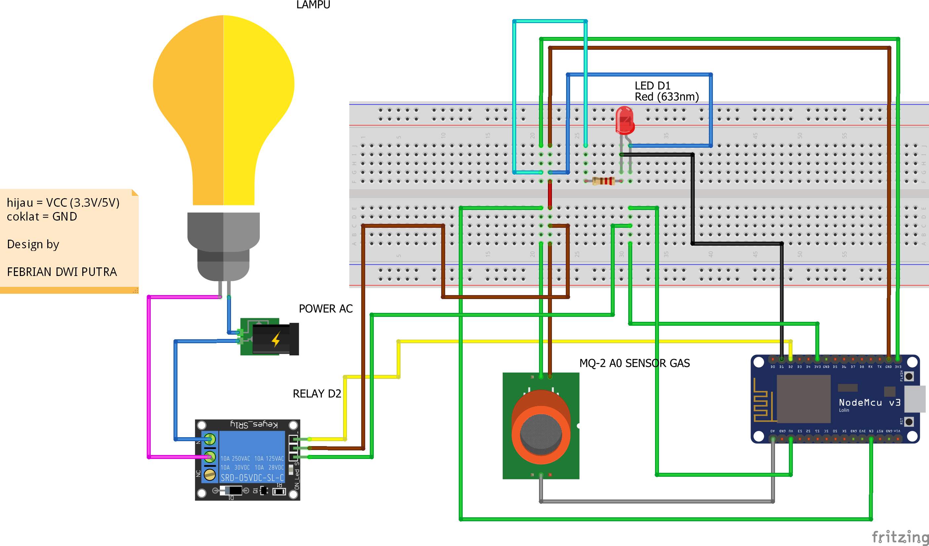
Rancangan skema

Slide 17
MULAI
menyiapkan ssid,password, key_api, rest_variable,
LED BLINK
Tidak
Wifi == Terhubung
Iya
AREST CLOUD, GAS SENSOR TURN ON
Broadcast Wifi Local == Nyala
Tidak
Iya
AREST LOCAL TURN ON
SELESAI

Slide 18
hasil

Slide 19
fitur
1. Dual channel broadcast server (local dan cloud)
2. kontrol LED dan LAMPU
3. LED blink saat mencari wifi target
4. berbasis LINE chatbot

Slide 20


TEST Local broadcast server (mqtt)
➔ Koneksikan HP ke wifi bernama FaryLink_B3F090
LAMPU ON
LAMPU OFF

